Slide 1

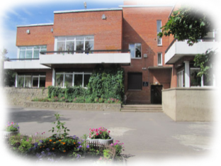

Четвертый ежегодный конкурс городского уровня «Петербургская семья 2016»
25 ноября в Мариинском дворце состоялась торжественная церемония награждения лауреатов конкурса «Петербургская семья».
Конкурс нацелен на развитие семейных ценностей и системы семейного образования, на укрепление лучших культурных и семейных традиций Санкт-Петербурга. Жюри выбирает семьи, в которых сохраняются традиции, продолжаются династии, развиваются идеи толерантности, где воспитывают детей в творческой и дружелюбной атмосфере.
Победителей конкурса приветствовал вице-спикер Законодательного Собрания Санкт-Петербурга Сергей Соловьев. Он поблагодарил собравшихся за большой вклад в сохранение, укрепление и развитие семейных ценностей и отметил, что петербургские семьи отличает особое отношение к традициям и истории города.
В 2016 году победителями стали:
В номинации «Спортивная семья» - семья Трушниковых

Slide 2

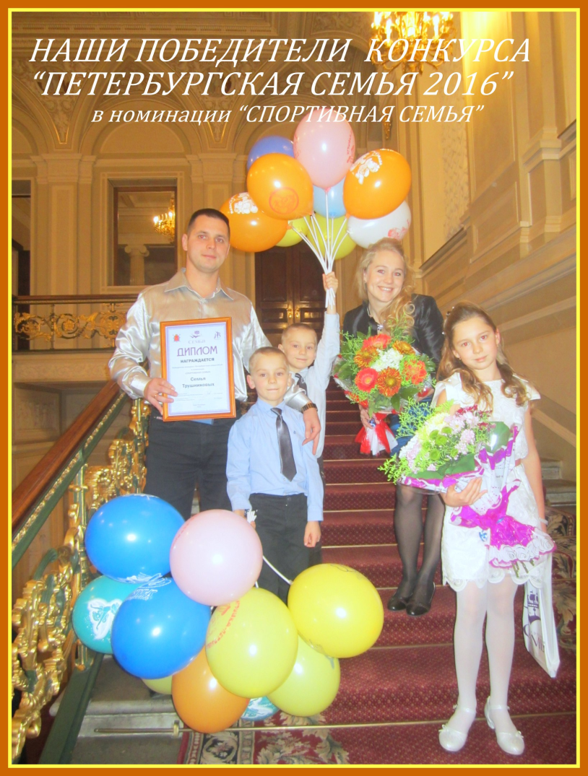
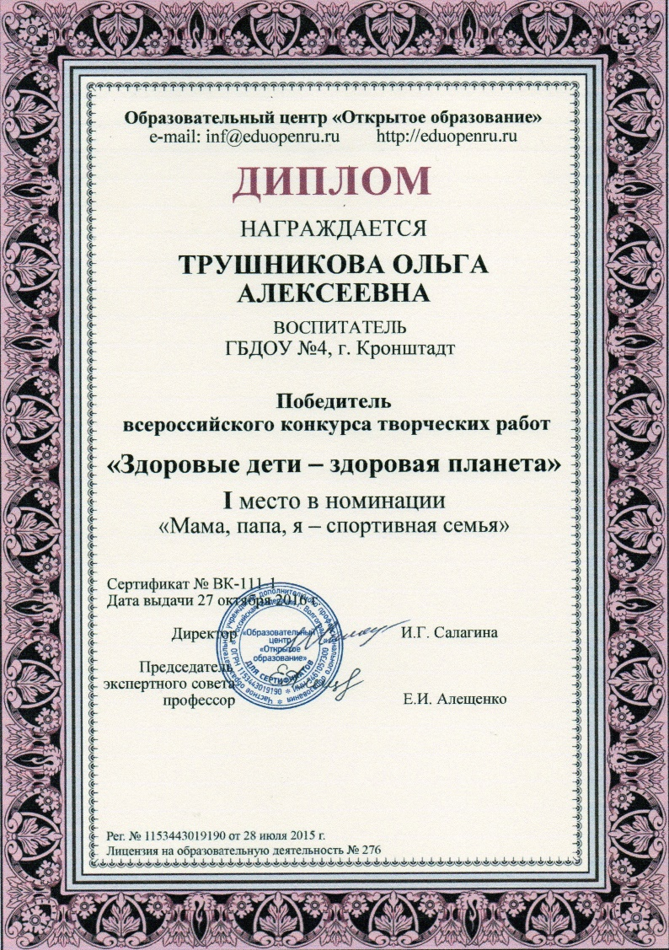
Четвертый ежегодный конкурс городского уровня «Петербургская семья 2016»

